Slide 1
AI for CHEM
1st 2026/09/03

Slide 2
AI驱动新质生产力
AI正在改变化学科研的工作方式
化学空间和材料空间过于庞大，人工逐一探索苦难
文献、数据库和实验数据增长迅速，个人难以充分利用；
大量数据整理、绘图、检索和信息提取工作具有重复性；
实验设计和条件优化往往依赖经验及反复试错；
不同课题的数据比较分散，难以转化为可复用的知识；
涉及复杂的多因素关系，难以仅凭直觉判断。
一个完整的AI for Chem项目
提出具有科学意义的化学问题；
收集、整理和评价数据；
选择分子、材料或反应的表示方法；
选择或建立适当的算法与模型；
评价模型性能和适用范围；
从化学角度解释模型结果；
通过计算或实验验证预测；
将方法转化为可重复使用的科研流程。
提出问题 → 检索知识 → 整理数据 → 建立模型 → 筛选候选对象 → 设计实验 → 分析结果 → 更新认识
专业领域知识，实验研究能力，编程与计算能力，工程与平台能力

Slide 3
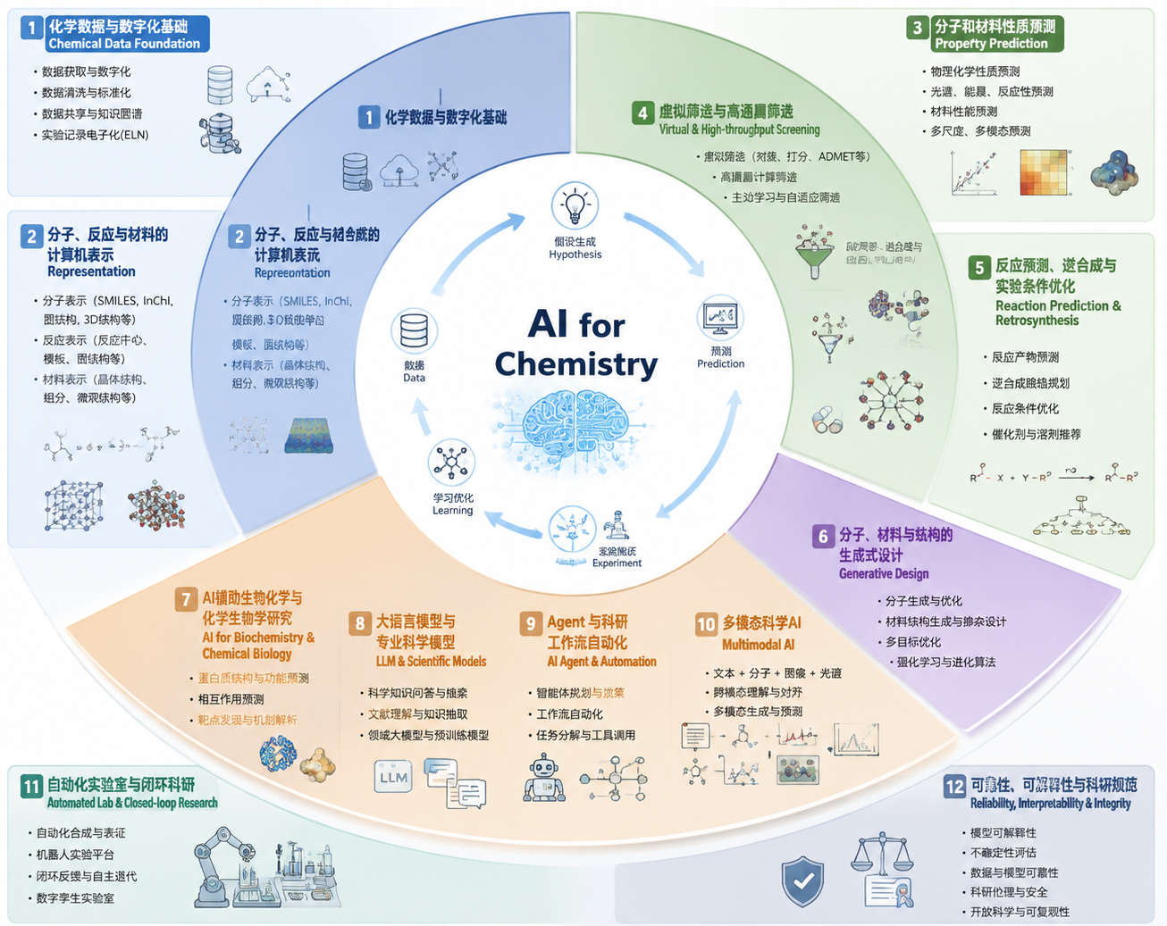
AI for CHEM 地图
化学数据与数字化基础
分子、反应与材料的计算机表示
分子和材料性质预测
虚拟筛选与高通量筛选
分子、材料与结构的生成式设计
反应预测、逆合成与实验条件优化
AI辅助生物化学与化学生物学研究
大语言模型与专业科学模型
Agent与科研工作流自动化
多模态科学AI
自动化实验室与闭环科研
可靠性、可解释性与科研规范

Slide 4
协同学习模式
AI for Chem具有几个明显特点：
领域跨度大，不同成员需要的知识不完全相同；
工具和方法更新速度快，固定课程可能很快滞后；
很多内容只有在实际操作中才能理解；
成员面对的科研问题不同，难以用一套课程完全覆盖；
当前小组中未必存在掌握全部内容的“教师”；
AI已经能够辅助解释概念、生成代码和提供案例，知识获取方式正在变化。
“记住知识”
⬇
“提出问题、使用工具和验证结果”
“个人使用工具”
⬇
“共同形成科研能力”
自主学习＋个人输出＋集体讨论＋共同验证＋成果共建

Slide 5
讨论流程
# 自我介绍：每人约1分钟，“研究方向，计算机和AI基础”等
# 个人主题分享：每人约3分钟，“我的化学科研中，哪些工作最耗时、最重复或最困难？哪些问题可能适合用AI或计算机解决？”
# 集体讨论：约15分钟，共同科研痛点和学习方向优先级
- 学习候选方向：计算机、程序与Python基础；人工智能、机器学习和深度学习的基本概念与原理；分子表示、化学信息学与性质预测；大语言模型和Agent在文献、写作和编程中的应用；合成路线、课题设计和实验优化等
# 总结：共同需求与差异，初步学习原则与后续安排
# 发言顺序：袁、迪、李、杨、吴（随机排序生成）

Slide 6
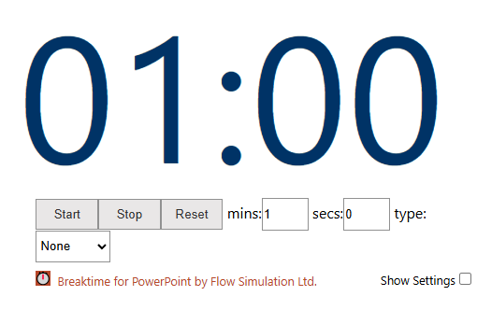
自我介绍

Slide 7
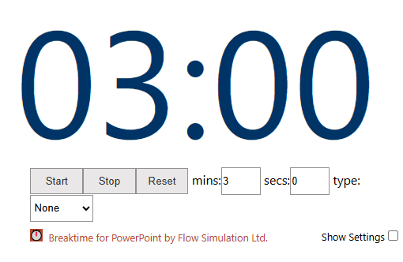
个人主题分享

Slide 8
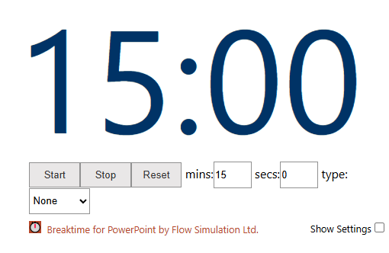
集体讨论

Slide 9
总结

